Slide 1
Budowa, zasady działania oraz dane techniczne broni do celów sportowych
Pistolet

Slide 2
Konkurencje pistoletowe w strzelectwie sportowym
Pistolet pneumatyczny
Pistolet sportowy
Pistolet szybkostrzelny
Pistolet standardowy
Pistolet centralnego zapłonu
Pistolet dowolny

Slide 3
Pistolet pneumatyczny
Kaliber: 4,5 mm (.177)
Max ciężar: 1500 g
Min. opór spustu: 500 g
Wymiary pudełka pomiarowego: 420x200x50

Slide 4
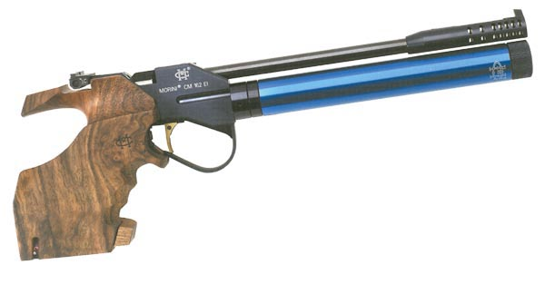

Slide 5
Pistolet sportowy
Kaliber: 5,6 mm (.22 LR)
Maks. ciężar: 1400 g
Min. Ciężar spustu: 1000 g
Maks. odległość między muszką a szczerbinką: 220 mm
Maks. długość lufy: 153 mm
Wymiary pudełka pomiarowego: 300x150x50

Slide 6
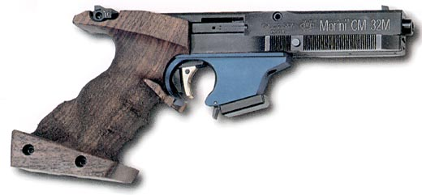

Slide 7
Pistolet szybkostrzelny
Kaliber: 5,6 mm (.22 LR)
Maks. ciężar: 1400 g
Min. Ciężar spustu: 1000 g
Maks. odległość między muszką a szczerbinką: 220 mm
Maks. długość lufy: 153 mm
Wymiary pudełka pomiarowego: 300x150x50

Slide 8
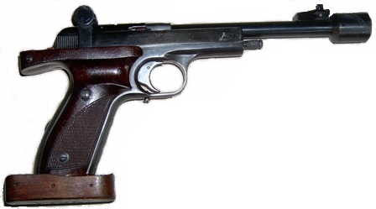

Slide 9
Pistolet standardowy
Kaliber: 5,6 mm (.22 LR)
Maks. ciężar: 1400 g
Min. Ciężar spustu: 1000 g
Maks. odległość między muszką a szczerbinką: 220 mm
Maks. długość lufy: 153 mm
Wymiary pudełka pomiarowego: 300x150x50

Slide 10
Pistolet centralnego zapłonu
Kaliber: 7,62 – 9,65 (.30 - .38)
Maks. ciężar: 1400 g
Min. Ciężar spustu: 1000 g
Maks. odległość między muszką a szczerbinką: 220 mm
Maks. długość lufy: 153 mm
Wymiary pudełka pomiarowego: 300x150x50

Slide 11
Pistolet dowolny
Kaliber: 5,6 mm ( .22 LR)
Reszta bez ograniczeń

Slide 12
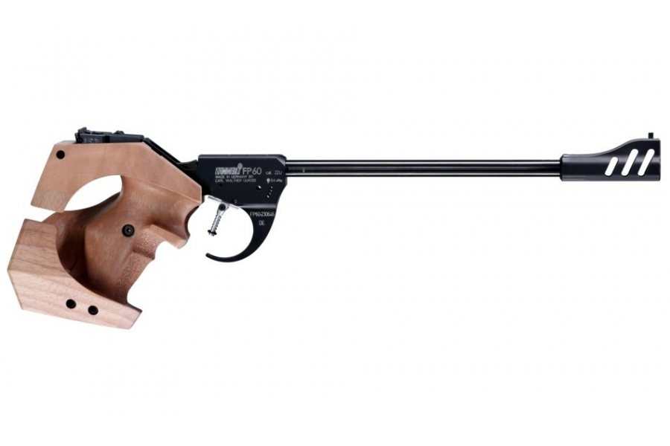

Slide 13
Rękojeści
Ani rękojeść, ani żadna inna część pistoletu nie może być tak zbudowana, aby mogła stanowić jakiekolwiek oparcie poza dłonią. Podczas utrzymywania pistoletu w normalnej pozycji strzeleckiej nadgarstek musi być, w sposób widoczny, swobodny. Noszenie na przegubie ręki utrzymującej pistolet bransolet, zegarków na pasku, opasek i innych tego typu rzeczy jest zabronione.

Slide 14
Przyrządy celownicze
Dopuszczalne są tylko otwarte przyrządy celownicze. Zabronione są przyrządy optyczne, lustrzane, teleskopowe, laserowe, plamkowe itp. Zabronione są wszelkie urządzenia celownicze wspomagające pobudzenie mechanizmu spustowego. Zabronione są ochronne osłony muszki i szczerbinki.

Slide 15
Spusty elektroniczne
Są dozwolone, jeśli spełniają następujące wymagania:
Wszystkie ich części składowe przymocowane są na stałe i mieszczą się w obudowie lub rękojeści pistoletu;
Spust jest obsługiwany ręka podtrzymującą pistolet.

